Slide 1
ALV 25 april 2024

Slide 2

Opening
Verslag
Terugblik 2023
Financiële verantwoording
Omgevingsfonds
Uitkering Zelle/Roodheuvel
Vaststelling bestuur
Programma komend jaar
Ontwikkelingen Bronckhorst
Rondvraag
Afsluiting

Slide 3

De Groene Draad: resultaten 2023
Zelle:
  Geluidshinder na overgang van 3x25A naar 3x80A
  Omvormer van buiten binnen geluidsarme kast
Roodheuvel:
  Netcongestie speelt een rol: pieken lager aftoppen
Buurtaanpak in Varssel afgerond
Mei: Groene Draad 2.0 met commissies van start
Initiatief DEP Vorden geeft bestuurscrisis:
  BALV 16 januari/14 maart 2024: besloten hoe verder

Slide 4
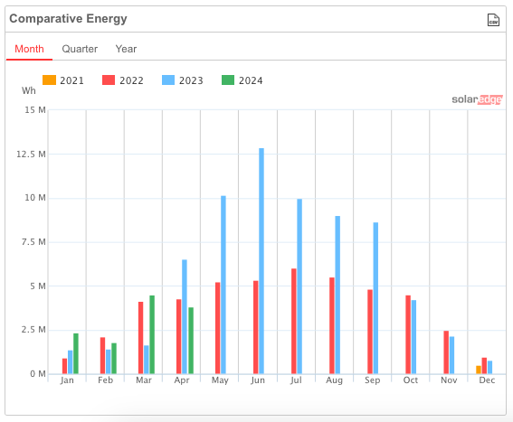

Landgoed Zelle: Productie / Opbrengst
Gemiddeld tarief 2023: € 0,088; tarief 2022 € 0,285

Slide 5
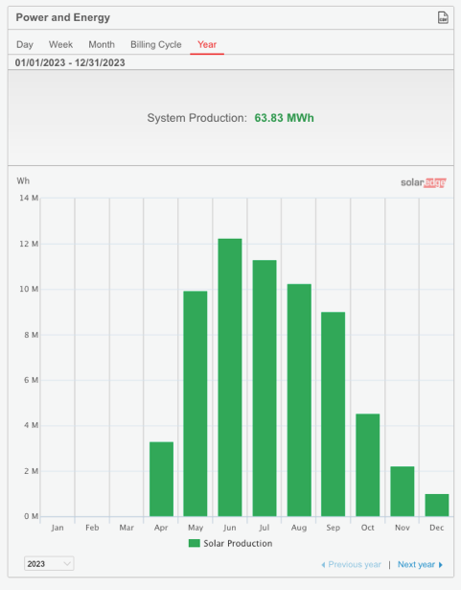
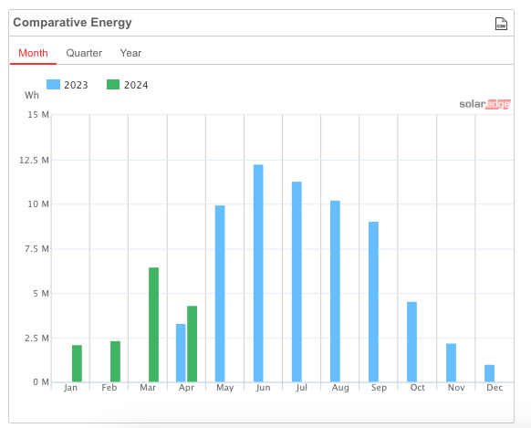

Roodheuvel: productie / opbrengst
Gemiddeld tarief 2023: € 0,079

Slide 6
Jaarrekening: Resultaat
Winst- en verliesrekening
Inkomsten | 2023 | 2022
Zonnedak Landgoed Zelle | 6.047 | 16.578
Zonnedak De Roodheuvel | 5.042
Donaties en bijdragen | 163 | 215
Totaal inkomsten | 11.252 | 16.793
Kosten
Contributies en abonnementen | 312 | 119
Reclame, promotie en advertenties | 407 | 0
Website | 121 | 111
Bankkosten | 213 | 179
Verzekering | 2.675 | 1.218
Kosten PV installaties | 667 | 0
Relatiegeschenk | 47 | 198
Overleg bestuur en ALV | 696 | 303
Administratiekosten | 114 | 372
Totaal kosten | 5.252 | 2.500
Afschrijvingen
Zonnedak Landgoed Zelle | 2.902 | 2.902
Zonnedak De Roodheuvel | 4.557
Totaal afschrijvingen | 7.459 | 2.902
Resultaat | -1.459 | 11.391

Slide 7
Jaarrekening: Balans
Balansen per 31 december
 | 2023 | 2022 |  |  | 2023 | 2022
Vaste activa |  |  |  | Eigen vermogen
Zonnedak Landgoed Zelle | 37.761 | 40.663 |  | Ledenrekening Landgoed Zelle | 48.747 | 41.361
Zonnedak De Roodheuvel | 63.799 | 69.396 |  | Ledenrekening De Roodheuvel | 69.290 | 71.595
 | 101.560 | 110.059 |  | Reservering Subsidie Gelderland | 4.000 | 4.000
Vlottende activa |  |  |  | Reservering Subsidie RVO | 5.341 | 5.341
Belastingen | 0 | 17.089 |  |  | 127.378 | 122.297
Nog te ontvangen subsidie | 0 | 4.672 |  | Resultaat boekjaar | -1.459 | 11.391
Liquide middelen | 24.446 | 101.548 |  |  | 125.919 | 133.688
 | 24.446 | 123.309 |  | Kortlopende schulden
 |  |  |  | Crediteuren | 87 | 99.681
Totaal activa | 126.006 | 233.368 |  | Totaal passiva | 126.006 | 233.369
Toelichting op de balans
Zonnedak Landgoed Zelle |  |  |  | Ledenrekening Landgoed Zelle
Investering minus subsidie | 43.565 | 43.565 |  | Stand begin boekjaar | 41.361 | 50.730
Afschrijving t/m boekjaar | -5.804 | -2.902 |  | Resultaat boekjaar 2022/2021 | 11.391 | -2.694
Balans per einde boekjaar | 37.761 | 40.663 |  | Uitkering | -4.005 | -6.675
 |  |  |  | Stand eind boekjaar | 48.747 | 41.361
Zonnedak De Roodheuvel
Investering minus subsidie | 68.356 | 68.355
Afschrijving t/m boekjaar | -4.557 | 0 |  | Ledenrekening De Roodheuvel
Balans per einde boekjaar | 63.799 | 68.355 |  | Stand begin boekjaar | 71.595 | 0
 |  |  |  | Stortingen | 1.075 | 71.595
 |  |  |  | Restitutie | -3.380
 |  |  |  | Stand eind boekjaar | 69.290 | 71.595

Slide 8
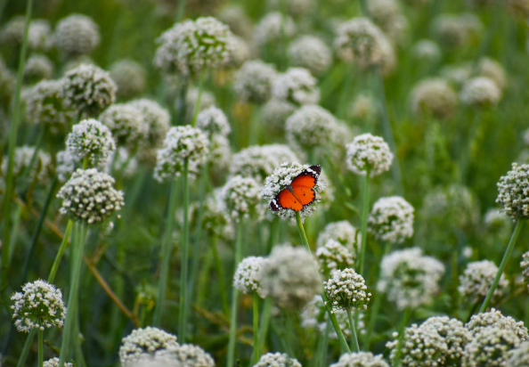
Omgevingsfonds
Wordt meestal ingericht om lasten omgeving te compenseren bij inrichten zonne- of windpark
Speelt bij zonnedaken de Groene Draad minder een rol
Reservering 2023: € 2.600
Bestuur stelt voor:
  Het omgevingsfonds niet in te richten
  De reservering nu uit te keren aan leden Zelle

Slide 9
Uitkeringen
 |  | Zelle | Roodheuvel
Resultaat | € 6000 | € 3169 | € 2831
Aantal certificaten |  | 267 | 338
Uitkering per certificaat |  | € 11,87 | € 8,38
Mogelijk RVO subsidie: wacht op beschikking |  | € 10-15? | € 5-8?
Certificaatprijs |  | € 190 | € 205
Uitgekeerd t/m 2023 |  | € 50 | € 15
Resteert |  | € 140 | € 190

Slide 10

Kascontrole
Kascommissie:
Ella Groothuis en Wim Gallee hebben de boekhouding gecontroleerd.
Hoe gaat kascommissie verder?
Na 2 jaar leden vervangen.
Nieuwe leden?

Slide 11

Decharge bestuur
Akkoord afspraken over uitkeringen?
Akkoord jaarrekening?
Decharge bestuur?

Slide 12
Vaststelling bestuur
Huidig bestuur, vastgesteld 14 maart 2024
  Mirjam Ganzevles, secretaris
  Fred Hofman, penningmeester
  Gerard Oud, voorzitter
Ondersteuning:
  Peter Ganzevles, beheer installaties en ICT
Voordracht
  De drie bestuursleden continueren hun rol
  Is ALV akkoord met deze vaststelling?
Notes:
Gerard: ik ben vanaf april penningmeester a.i. Inschrijving KvK vanaf 08-04-2021

Slide 13
Komend jaar
Stabiliseren bestuur
Beheer installaties waarborgen
Geen nieuwe initiatieven
Ontwikkelingen overkoepelende organisatie Bronckhorst verder vormgeven

Slide 14
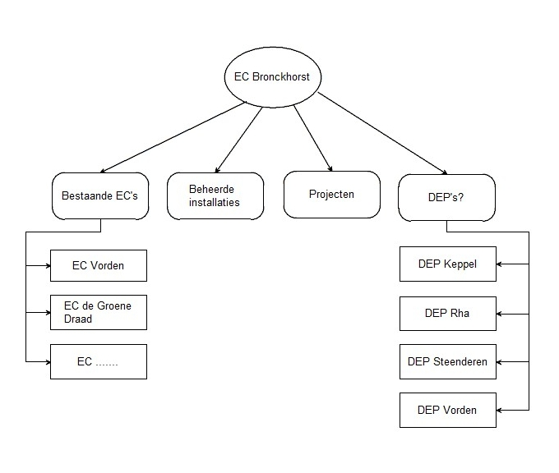
Ontwikkelingen met andere EC’s
In gesprek met EC Vorden
Overleg gemeente
Voorstel: EC Bronckhorst
Bestaande EC’s vallen daaronder
Goed ontvangen
Vervolgoverleg begin mei
Notes:
14

Slide 15

Rondvraag
?

